Slide 1






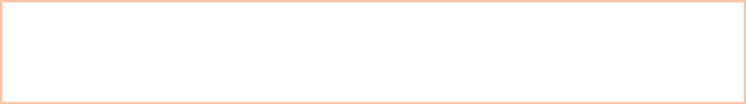
Golang语言基础
Go语言的前世今生

Slide 2


Go的产生背景
为什么需要一个新的语言
最近十年来，C/C++在计算领域没有很好得到发展，并没有新的系统编程语言出现。对开发程度和系统效率在很多情况下不能兼得。要么执行效率高，但低效的开发和编译，如C++；要么执行低效，但拥有有效的编译，如.NET、Java；所以需要一种拥有较高效的执行速度、编译速度和开发速度的编程语言，Go就横空出世了。

Slide 3
谷歌工程师的20%时间
谷歌的“20%时间”工作方式，允许工程师拿出20%的时间来研究自己喜欢的项目。语音服务Google Now、谷歌新闻Google News、谷歌地图Google Map上的交通信息等，全都是20%时间的产物。
Go语言最开始也是20%时间的产物。

Slide 4
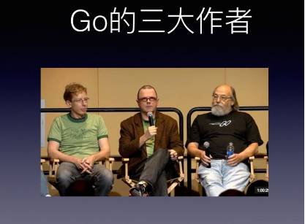
Go语言的创始人
Rob Pike：曾是贝尔实验室的Unix团队，和Plan 9操作系统计划的成员。他与Thompson共事多年，并共创出广泛使用的UTF-8 字元编码。
Robert Griesemer：在开发Go之前是Google V8、Chubby和HotSpot JVM的主要贡献者。
Ken Thompson：主要是B语言、C语言的作者、Unix之父。1983年图灵奖和1998年美国国家技术奖得主。他与Dennis Ritchie是Unix的原创者。

Slide 5
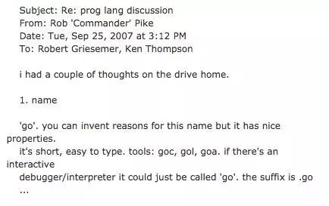
Go的产生背景
Go的缔造

Slide 6
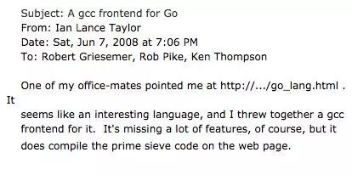
Go的发展

Slide 7
Go的发展
第二件事情是 Russ Cox 在2008年带着他的语言设计天赋和编程技巧加入了刚成立不久的 Go 团队。

Slide 8
Go的发展
第三件事情是聘请了安全专家 Adam Langley 帮助 Go 走向 Google 外面的世界。

Slide 9
Go的发展
第四个事情就是一家叫做 Docker 的公司。

Slide 10
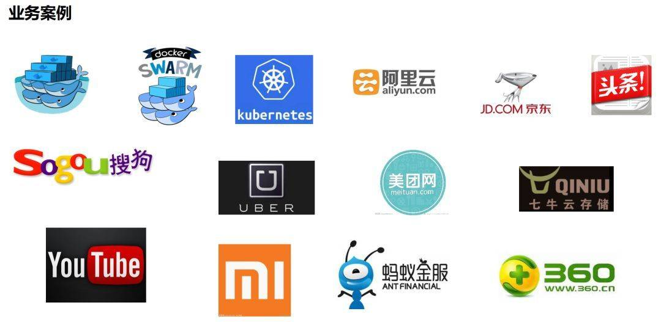
Go的发展

Slide 11



QQ群(千锋Go学习营)：784190273

Slide 12
